Slide 1
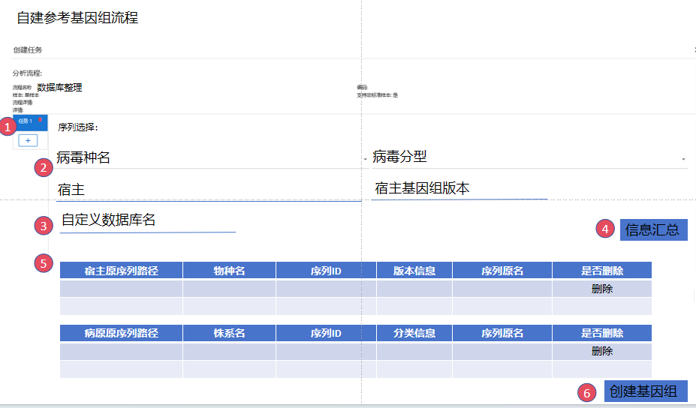
/data/bioinfo/database_dir/Pathogen_database/
├── customize_ref_db
│ ├── ALL_ALL
│ │ ├── host_mapdb.info
│ │ ├── host_mapdb.species.class
│ │ ├── merge_mapdb.info
│ │ ├── mkdb.sh
│ │ ├── sp_mapdb.info
│ │ └── sp_mapdb.species.class
│ ├── all.ref.path
│ └── hg19_Adenoviridae
│ ├── hg19_Adenoviridae.bed
│ ├── hg19_Adenoviridae.fasta
│ ├── hg19_Adenoviridae.fasta.amb
│ ├── hg19_Adenoviridae.fasta.ann
│ ├── hg19_Adenoviridae.fasta.bwt
│ ├── hg19_Adenoviridae.fasta.pac
│ ├── hg19_Adenoviridae.fasta.sa
│ ├── host_mapdb.info
│ ├── host.merge.ref.bed
│ ├── merge_mapdb.info
│ ├── mkdb.sh
│ ├── m.merge.ref.fasta
│ ├── sp_mapdb.info
│ ├── sp.merge.ref.bed
│ ├── sp.merge.ref.fasta
│ ├── sp.merge.ref.fasta.amb
│ ├── sp.merge.ref.fasta.ann
│ ├── sp.merge.ref.fasta.bwt
│ ├── sp.merge.ref.fasta.nhr
│ ├── sp.merge.ref.fasta.nin
│ ├── sp.merge.ref.fasta.nsq
│ ├── sp.merge.ref.fasta.pac
│ └── sp.merge.ref.fasta.sa
└── ref_seq_db
├── host
│ ├── host_mapdb.species.class
│ └── human
└── species
├── Adenoviridae
├── Astroviridae
├── Coronavirus
├── Norovirus
├── Rotavirus
├── Sapovirus
└── sp_mapdb.species.class
Notes:
数据库 固定名称路径 /data/bioinfo/database_dir/Pathogen_database/
下设 customize_ref_db和 ref_seq_db固定文件夹
ref_seq_db文件夹 下设 host和species固定文件夹
/data/bioinfo/database_dir/Pathogen_database/ref_seq/host/host_mapdb.species.class（固定路径）
/data/bioinfo/database_dir/Pathogen_database/ref_seq/speceis/sp_mapdb.species.class（固定路径）
格式都是
ALL ALL
Adenoviridae ALL Adenoviridae HAdVF
Adenoviridae HadV40
第一列对应 病毒种名/宿主
第二例对应 病毒分型/宿主参考基因组版本
#################################
填写自定义数据库名的时候需要和
/data/bioinfo/database_dir/Pathogen_database/customize_ref_db/all.ref.path（固定路径）
hg19_Adenoviridae human_hg19.Adenoviridae_ALL /data/bioinfo/database_dir/Pathogen_database/customize_ref_db/hg19_Adenoviridae/hg19_Adenoviridae.fasta
第一列做比较，如果名称一样 则提示：
“该数据库名称已存在，数据库路径：/data/bioinfo/database_dir/Pathogen_database/customize_ref_db/hg19_Adenoviridae/”
#################################
选好4个词后 且 自行填写自定义数据库名 点“信息汇总”将运行下面的脚本
sh make.ref.sh /data/bioinfo/database_dir/Pathogen_database/customize_ref_db/ /data/bioinfo/database_dir/Pathogen_database/ref_seq_db/ human hg19 Adenoviridae ALL hg19_Adenoviridae F
其中黄色标记的5个词是来自网页平台的参数
human hg19 宿主和宿主参考基因组版本
Adenoviridae ALL 病毒种名和病毒分型
hg19_Adenoviridae 自定义数据库名
运行后得到下面俩文件（黄背景为自定数据库名，其他为固定路径）
/data/bioinfo/database_dir/Pathogen_database/customize_ref_db/hg19_Adenoviridae/host_mapdb.info
/data/bioinfo/database_dir/Pathogen_database/customize_ref_db/hg19_Adenoviridae/sp_mapdb.info
平台页面上展示这俩文件 客户检查修改后
点击创建基因组 保存两个文件 直接覆盖原文件即可
接着运行命令
sh make.ref.sh /data/bioinfo/database_dir/Pathogen_database/customize_ref_db/ /data/bioinfo/database_dir/Pathogen_database/ref_seq_db/ human hg19 Adenoviridae ALL hg19_Adenoviridae T
完成自定义参考基因组的构建

